Slide 1
Поверхность Земли. Материки и океаны.
Урок окружающего мира
2 класс
УМК «Гармония», автор О.Т. Поглазова
-

Slide 2
Скажем «Здравствуйте!»

Slide 3
Самосветящееся
небесное тело:
звезда
планета
метеорит
Луна

Slide 4
2. Группа звезд, занимающая определенный участок неба:
орбита
комета
астероиды
созвездие

Slide 5
3. Единственный естественный спутник Земли:
Сатурн
Луна
Марс
Венера

Slide 6
4. “Хвостатые” небесные
тела:
астероиды
кометы
планеты
звезды

Slide 7
5. Планеты Солнечной
системы изучает:
география
экология
астрономия
биология

Slide 8
Звезда
Созвездие
Комета
Луна
Астрономия

Slide 9
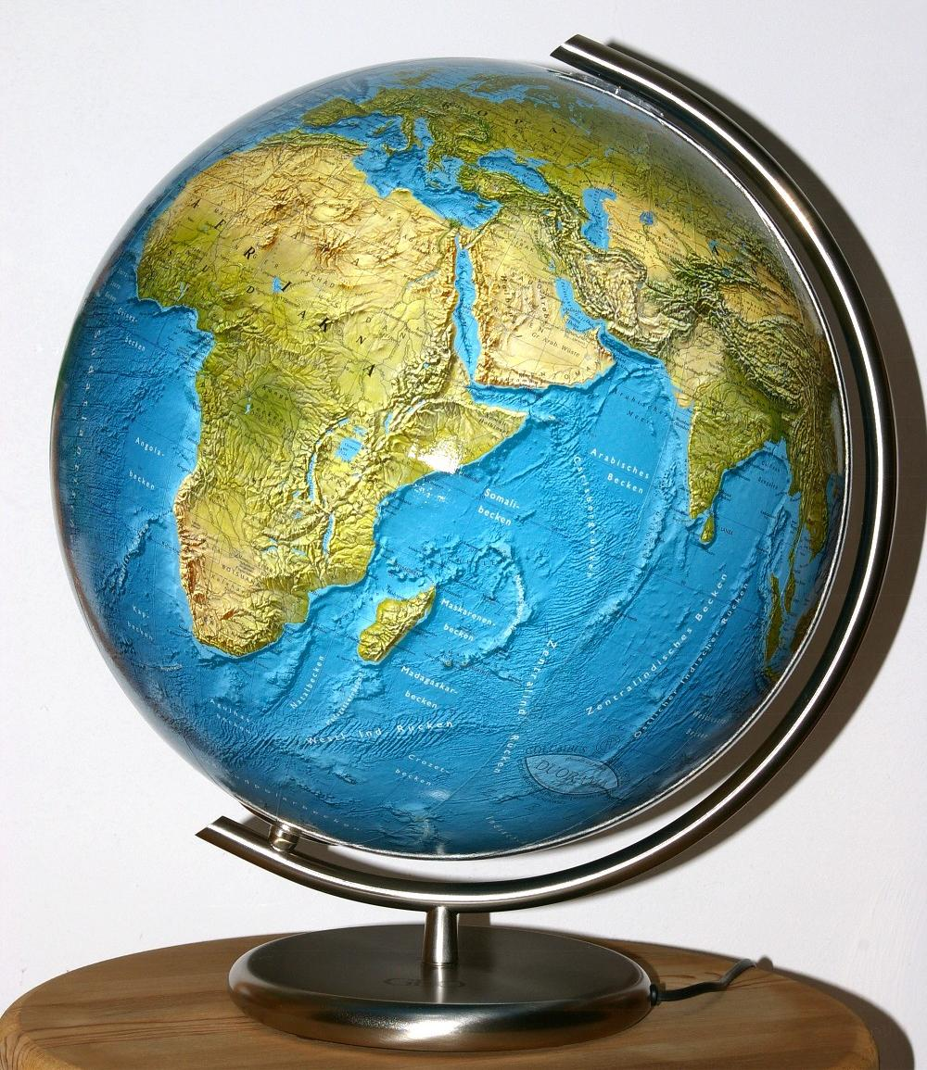

Slide 10
География – это наука, которая изучает поверхность Земли.
Это слово состоит из двух частей –
«гео» и «графия».
Гея – древнегреческая богиня Земли.
«графо»(греческ.) – пишу.
География (греческ.) – «землеописание».

Slide 11
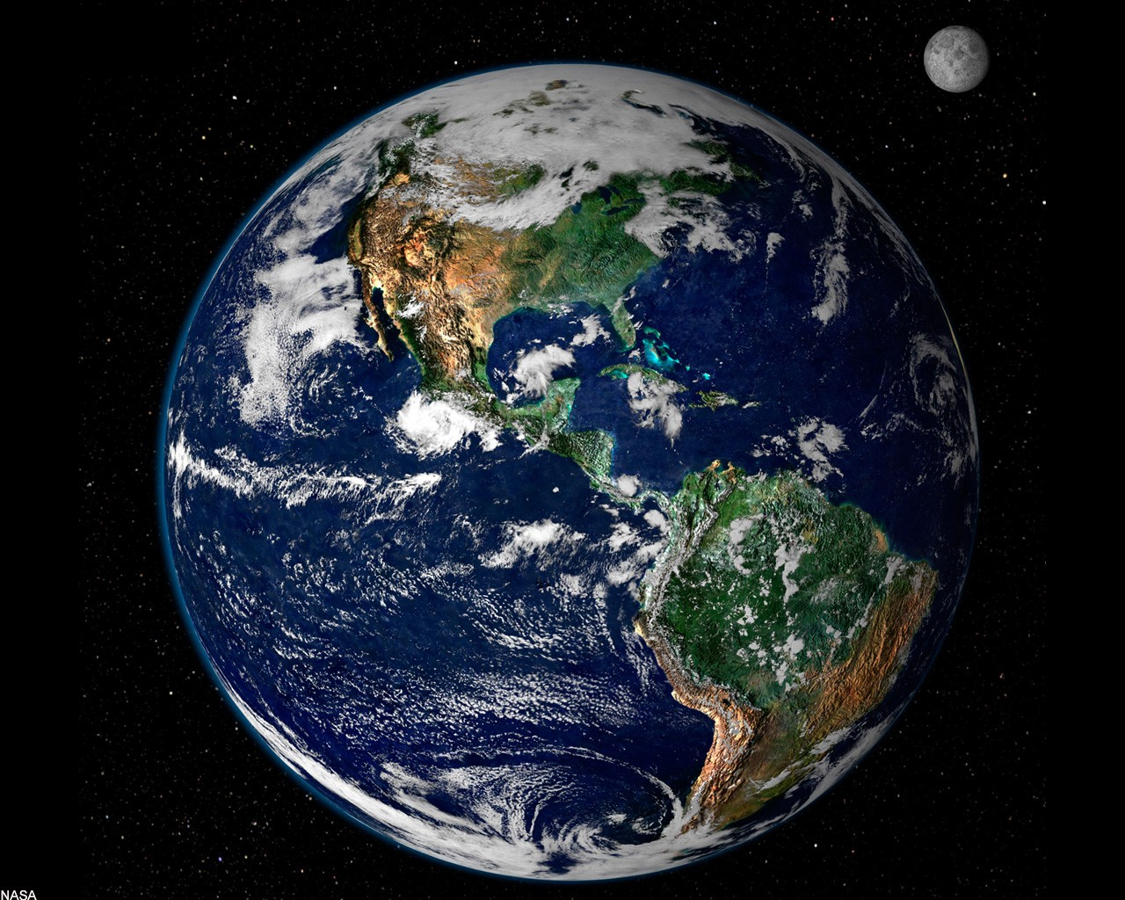

Slide 12
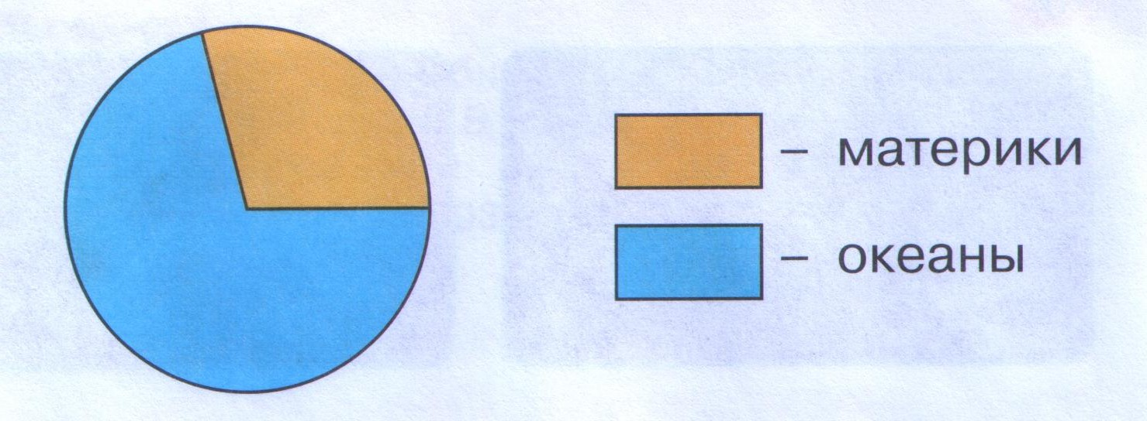
Круговая диаграмма

Slide 13
с у ш а
материки
острова
полуострова

Slide 14
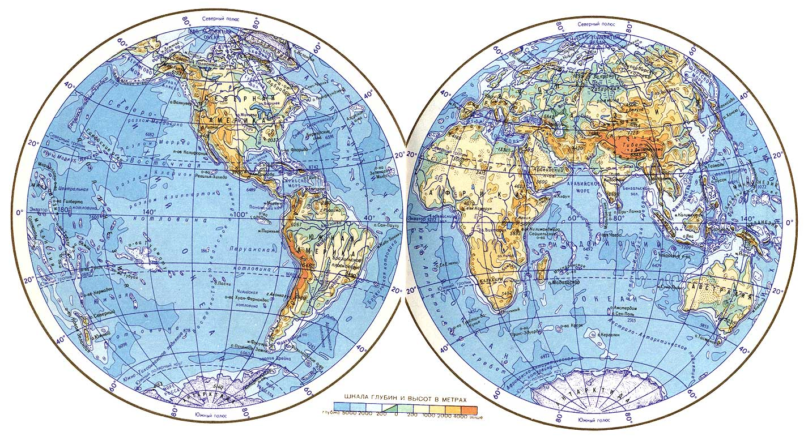
Физическая карта полушарий

Slide 15
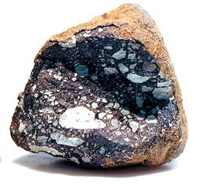

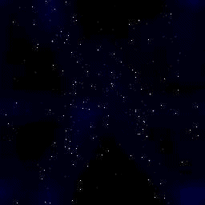






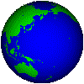


Slide 16
Физическая карта полушарий
ЕВРАЗИЯ
ЕВРАЗИЯ

Slide 17

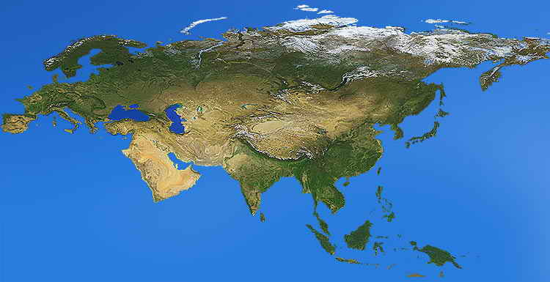
Е в р а з и я

Slide 18
Физическая карта полушарий
ЕВРАЗИЯ
АФРИКА

Slide 19
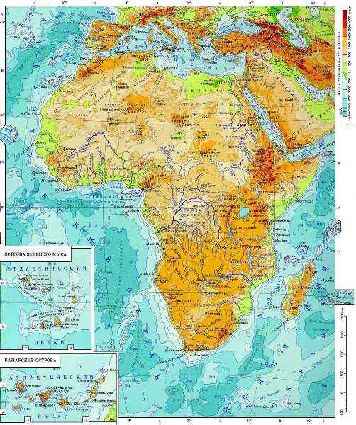
А ф р и к а

Slide 20
Физическая карта полушарий
СЕВЕРНАЯ
АМЕРИКА
ЕВРАЗИЯ
АФРИКА

Slide 21
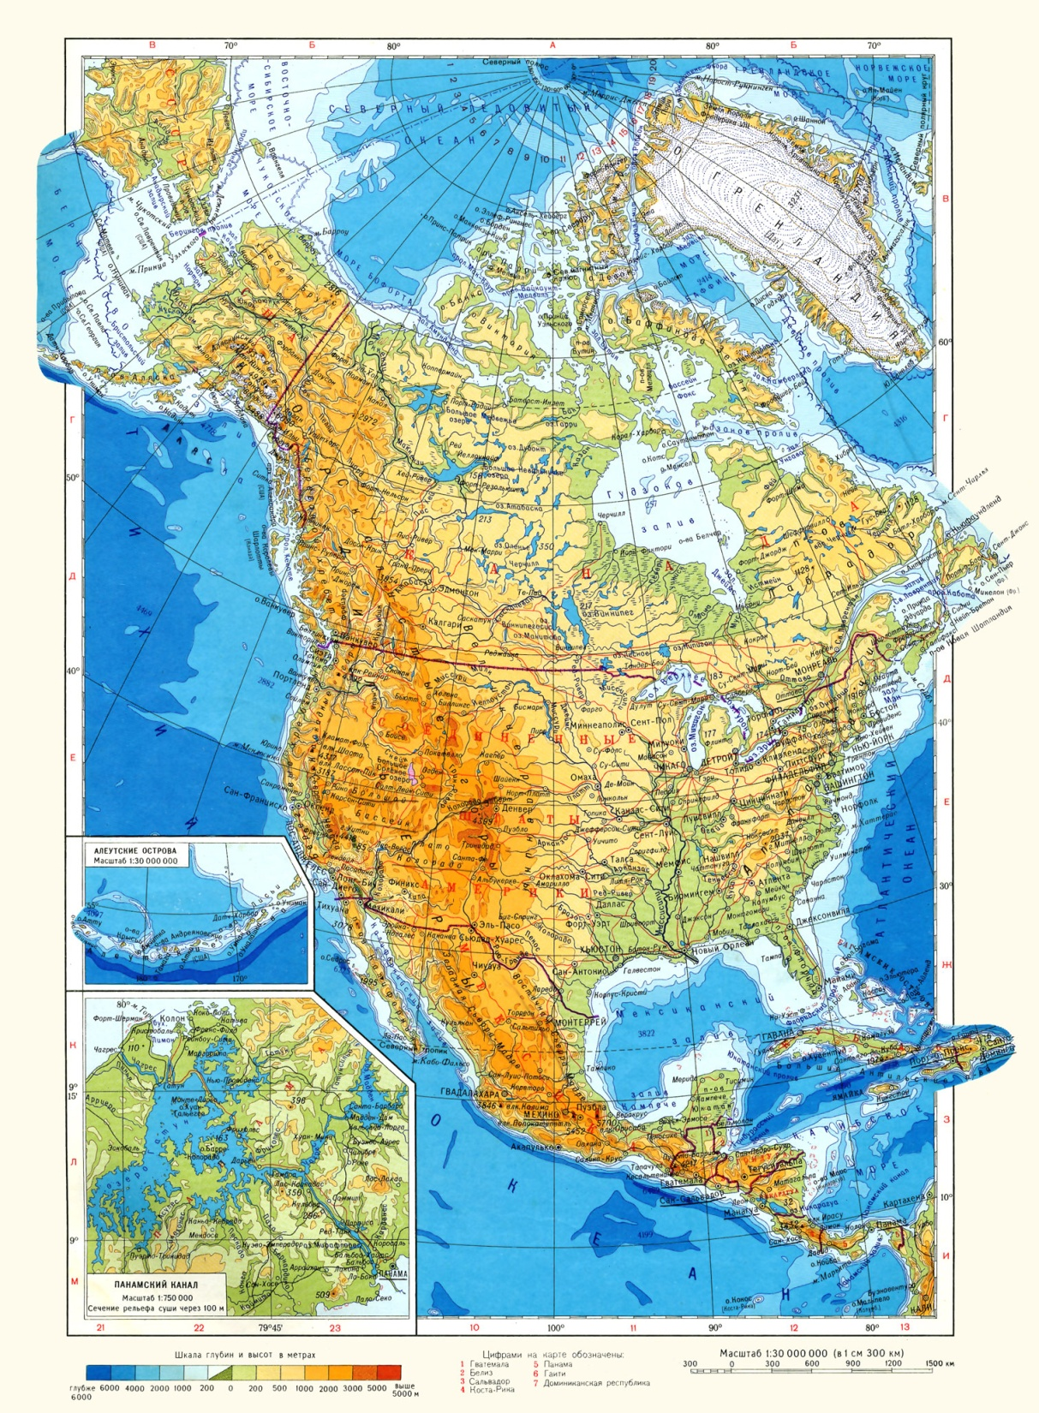
Северная
Америка

Slide 22
Физическая карта полушарий
СЕВЕРНАЯ
АМЕРИКА
ЕВРАЗИЯ
АФРИКА
ЮЖНАЯ
АМЕРИКА

Slide 23
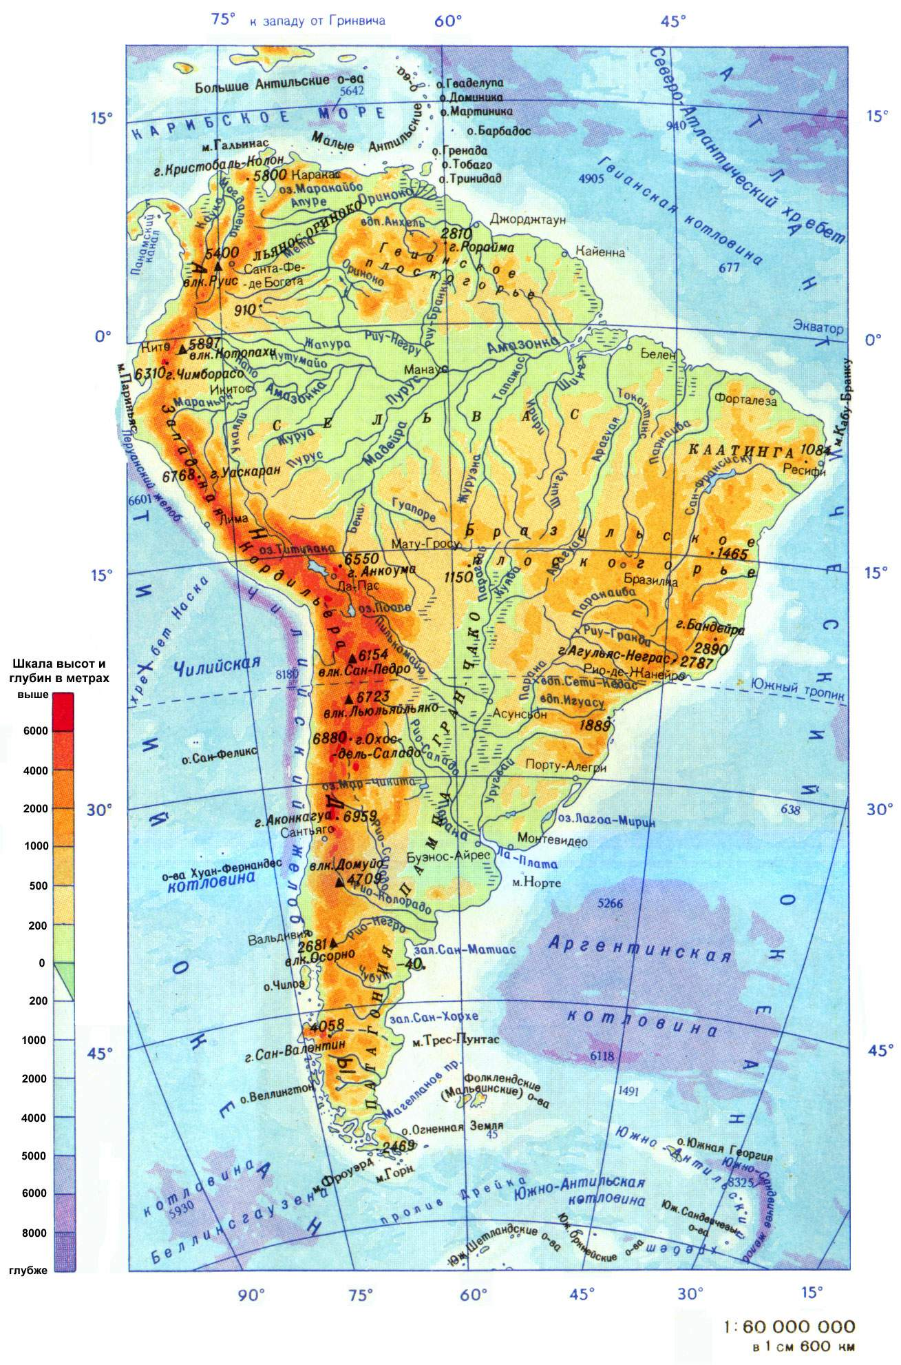
Ю ж н а я
А м е р и к а

Slide 24
Физическая карта полушарий
СЕВЕРНАЯ
АМЕРИКА
ЕВРАЗИЯ
АФРИКА
ЮЖНАЯ
АМЕРИКА
АВСТРАЛИЯ

Slide 25
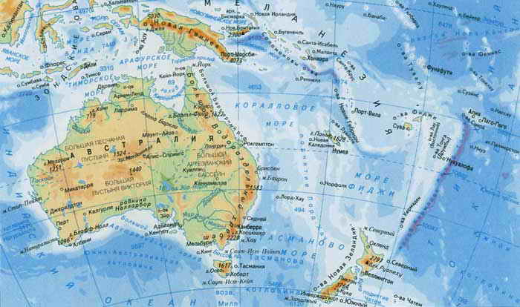

А в с т р а л и я

Slide 26
Физическая карта полушарий
СЕВЕРНАЯ
АМЕРИКА
ЕВРАЗИЯ
АФРИКА
ЮЖНАЯ
АМЕРИКА
АВСТРАЛИЯ
АНТАРКТИДА
АНТАРКТИДА

Slide 27
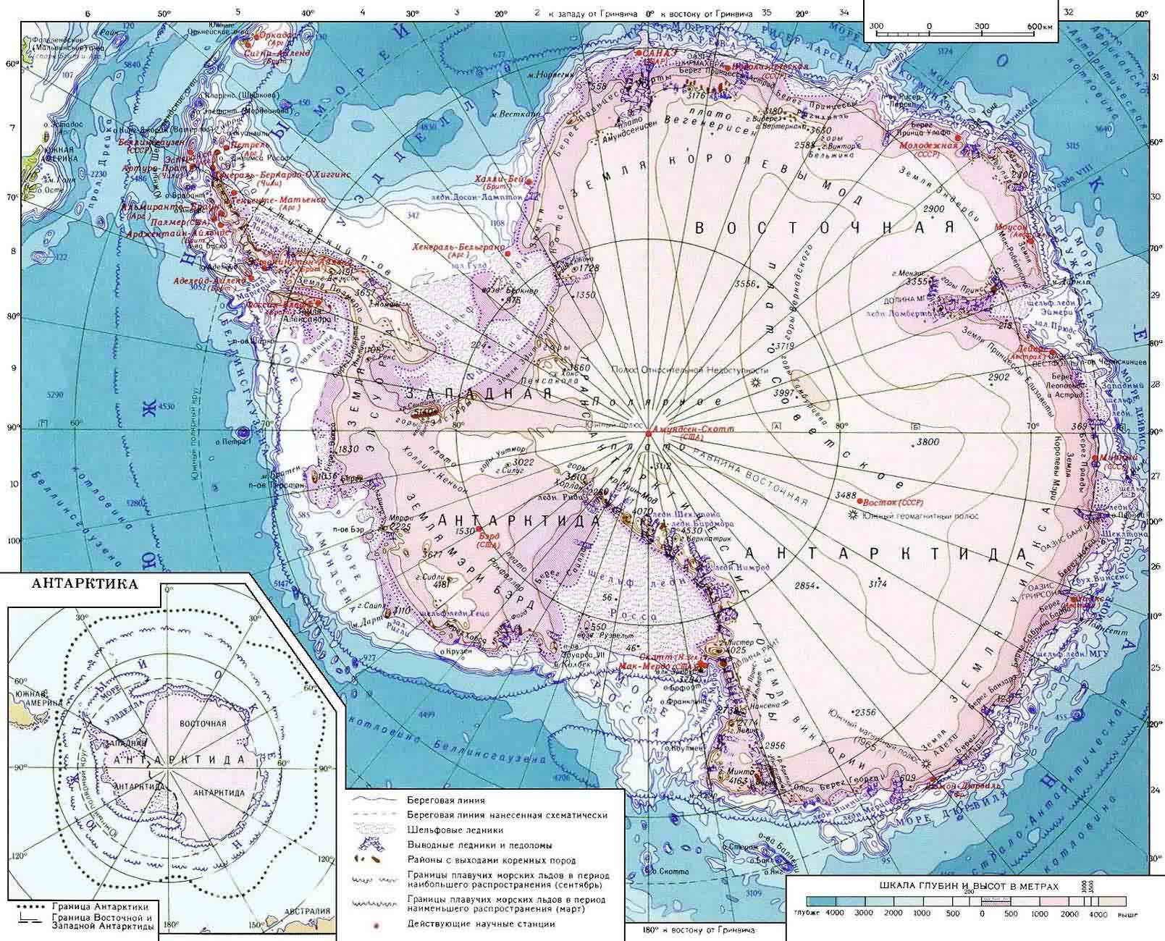
А н т а р к т и д а

Slide 28
Физическая карта полушарий
Северная
Америка
Е в р а з и я
Африка
Южная
Америка
Австралия
Антарктида
Антарктида

Slide 29
Физминутка
Потрудились – отдохнем,
Встанем, глубоко вдохнем.
Поднимем руки класс – это раз,
Повернулась голова – это два,
Руки вниз, вперед смотри – это три,
Руки в стороны пошире развернули на четыре.
С силой их к плечам прижать – это пять.
Руки плавно опустили,
Всем улыбки подарили.

Slide 30
Физическая карта полушарий
Северный
Ледовитый
Атлантический
Северный
Ледовитый
Тихий
Т и х и й
о к е а н
Индийский
океан
Ю ж н ы й
Ю ж н ы й

Slide 31
Физическая карта полушарий

Slide 32
Расположите материки по площади, начиная с наибольшего:
Евразия
Австралия
Антарктида
Южная Америка
Северная Америка
Африка

Slide 33
Расположите океаны по площади, начиная с наименьшего:
Северный Ледовитый
Тихий
Индийский
Южный
Атлантический

Slide 34
Домашнее задание:
Учебник - стр. 104-107, изучать
Тетрадь - стр. 34-35, обозначить на карте материки и океаны

Slide 35
Интернет-ресурсы:
Электронные физминутки для глаз
Фестиваль педагогических идей
«Открытый урок»

Slide 36
Правильно!
Далее

Slide 37
Неправильно!
Назад

Slide 38
Правильно!
Далее

Slide 39
Неправильно!
Назад

Slide 40
Правильно!
Далее

Slide 41
Неправильно!
Назад

Slide 42
Правильно!
Далее

Slide 43
Неправильно!
Назад

Slide 44
Правильно!
Далее

Slide 45
Неправильно!
Назад

